Slide 1
申命记
11:8 所以，你们要守我今日所吩咐的一切诫命，使你们胆壮，能以进去，得你们所要得的那地，
11:9 并使你们的日子在耶和华向你们列祖起誓、应许给他们和他们后裔的地上得以长久；那是流奶与蜜之地。

Slide 2
申命记
11:10 你要进去得为业的那地，本不象你出来的埃及地。你在那里撒种，用脚浇灌，象浇灌菜园一样。
11:11 你们要过去得为业的那地乃是有山有谷、雨水滋润之地，

Slide 3
申命记
11:12 是耶和华你 神所眷顾的；从岁首到年终，耶和华你 神的眼目时常看顾那地。
11:13 你们若留意听从我今日所吩咐的诫命，爱耶和华你们的 神，尽心尽性事奉他，

Slide 4
申命记
11:14 他（原文是我）必按时降秋雨春雨在你们的地上，使你们可以收藏五榖、新酒和油，
11:15 也必使你吃得饱足，并使田野为你的牲畜长草。

Slide 5
申命记
11:16 你们要谨慎，免得心中受迷惑，就偏离正路，去事奉敬拜别 神。
11:17 耶和华的怒气向你们发作，就使天闭塞不下雨，地也不出产，使你们在耶和华所赐给你们的美地上速速灭亡。

Slide 6
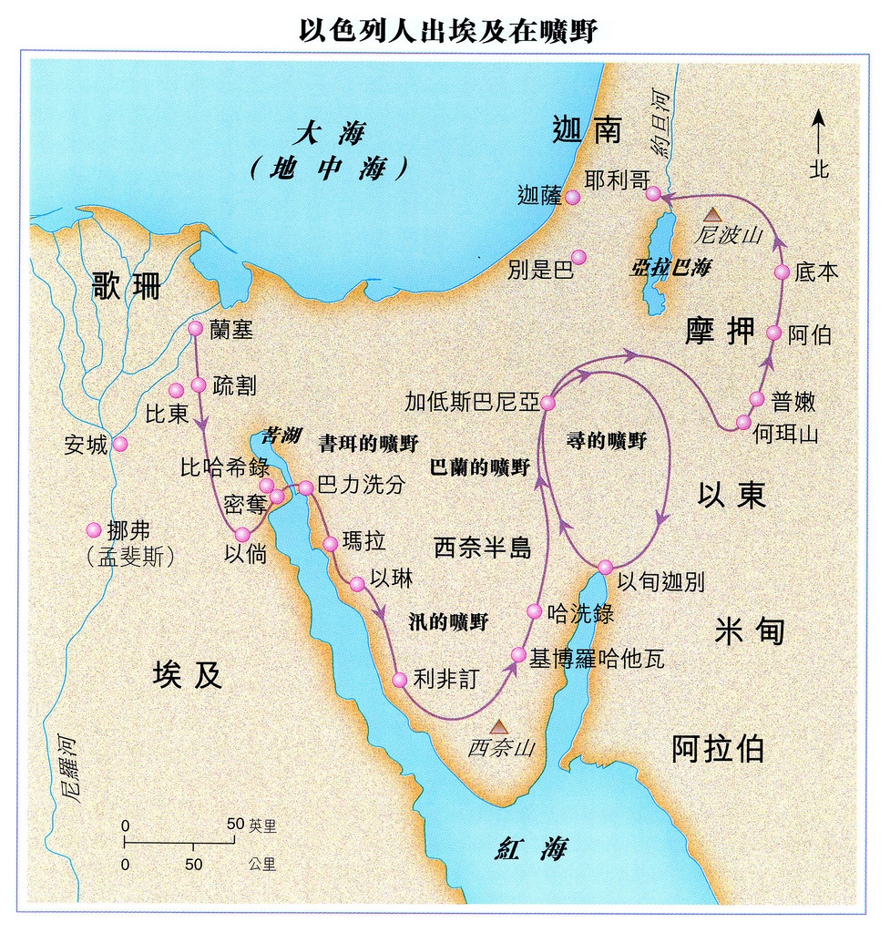

Slide 7
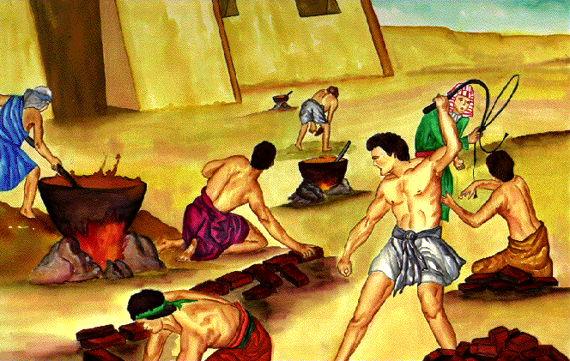

Slide 8
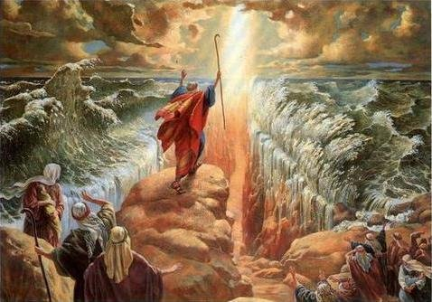

Slide 9
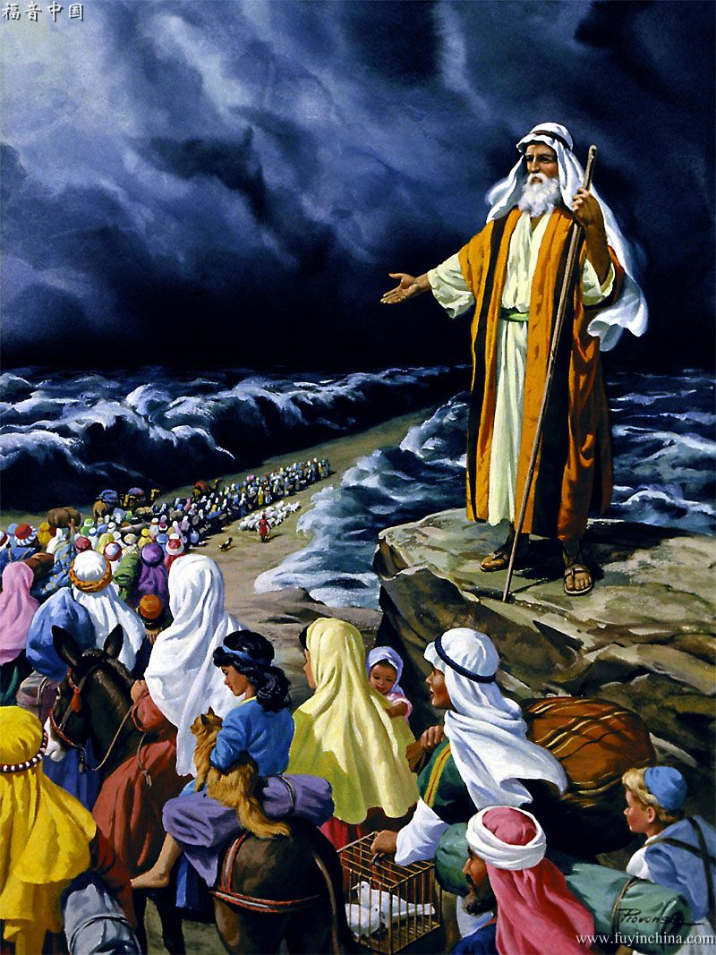
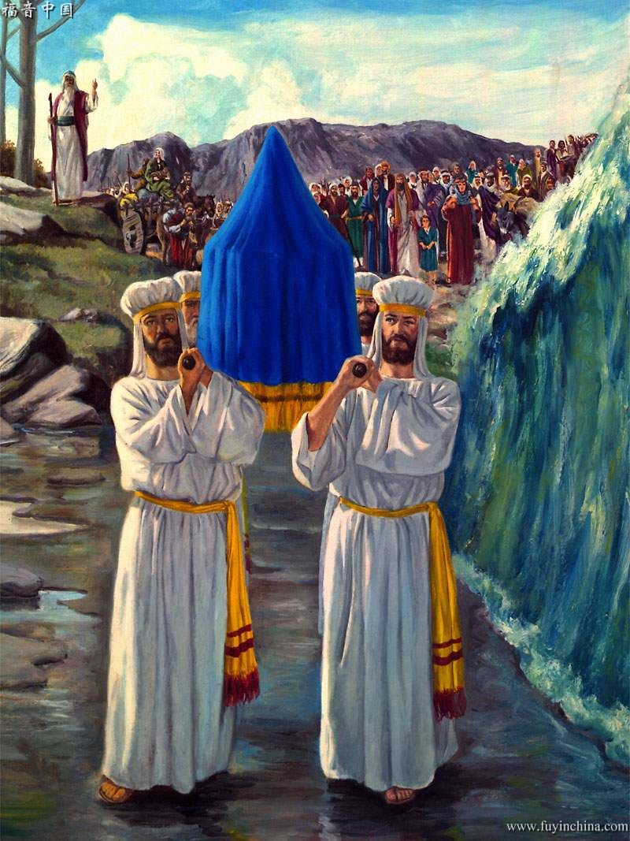
过红海
过约旦河

Slide 10
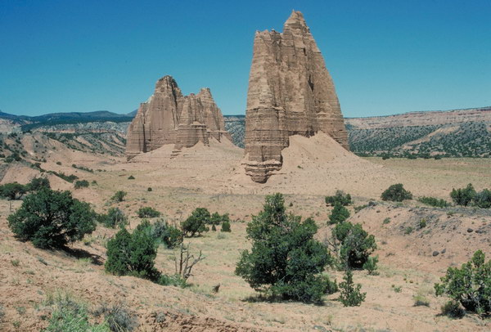

过红海
过约旦河

Slide 11
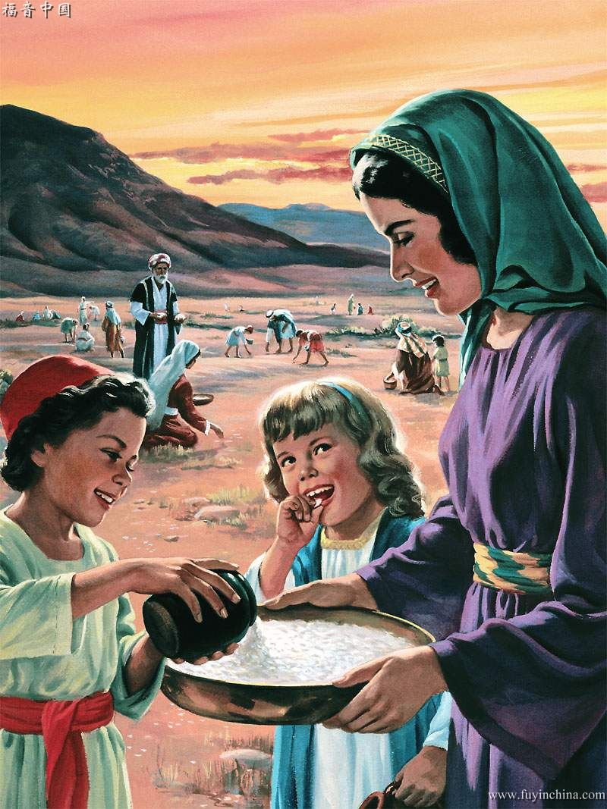
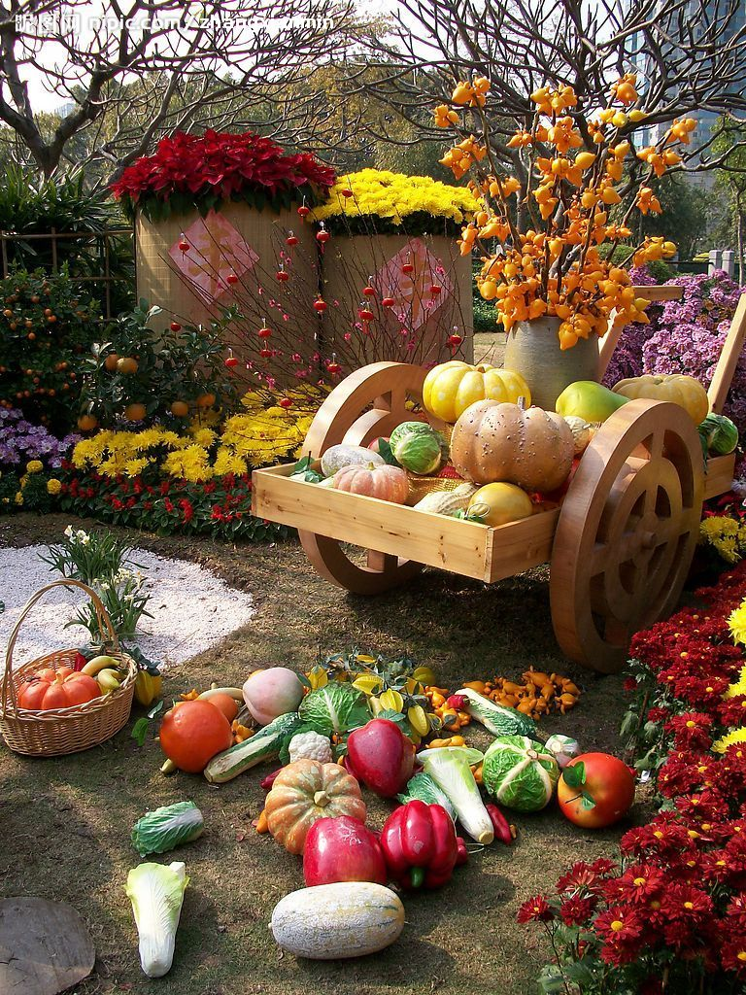
过红海
过约旦河

Slide 12
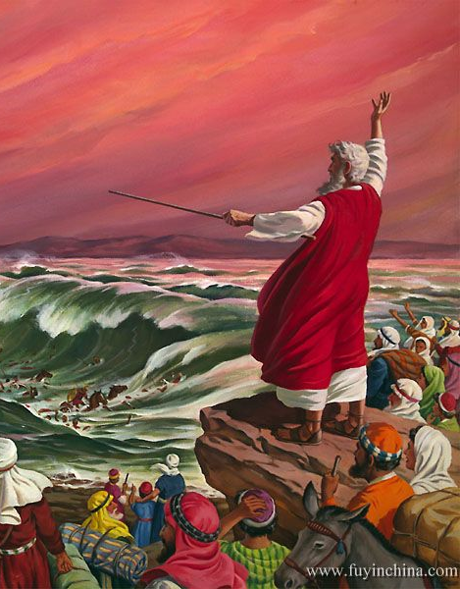

过红海
过约旦河

Slide 13

灵
肉体

Slide 14
罗马书
8:2 因为赐生命圣灵的律，在基督耶稣里释放了我 (hath made me free)，使我脱离罪和死的律了。

Slide 15
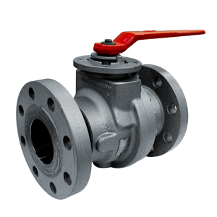
神/圣灵/天上的事
灵
魂
体
世界/地上的事

Slide 16
罗马书
8:6 体贴 (to be carnally minded) 肉体的，就是死；体贴圣灵的，乃是生命、平安 。

Slide 17


得胜的异象

Slide 18
申命记
11:8 所以，你们要守我今日所吩咐的一切诫命，使你们胆壮，能以进去，得你们所要得的那地，
守 = keep = shamar
= 1. (properly) to hedge about (as with thorns), i.e.
guard
2. (generally) to protect, attend to, etc

Slide 19

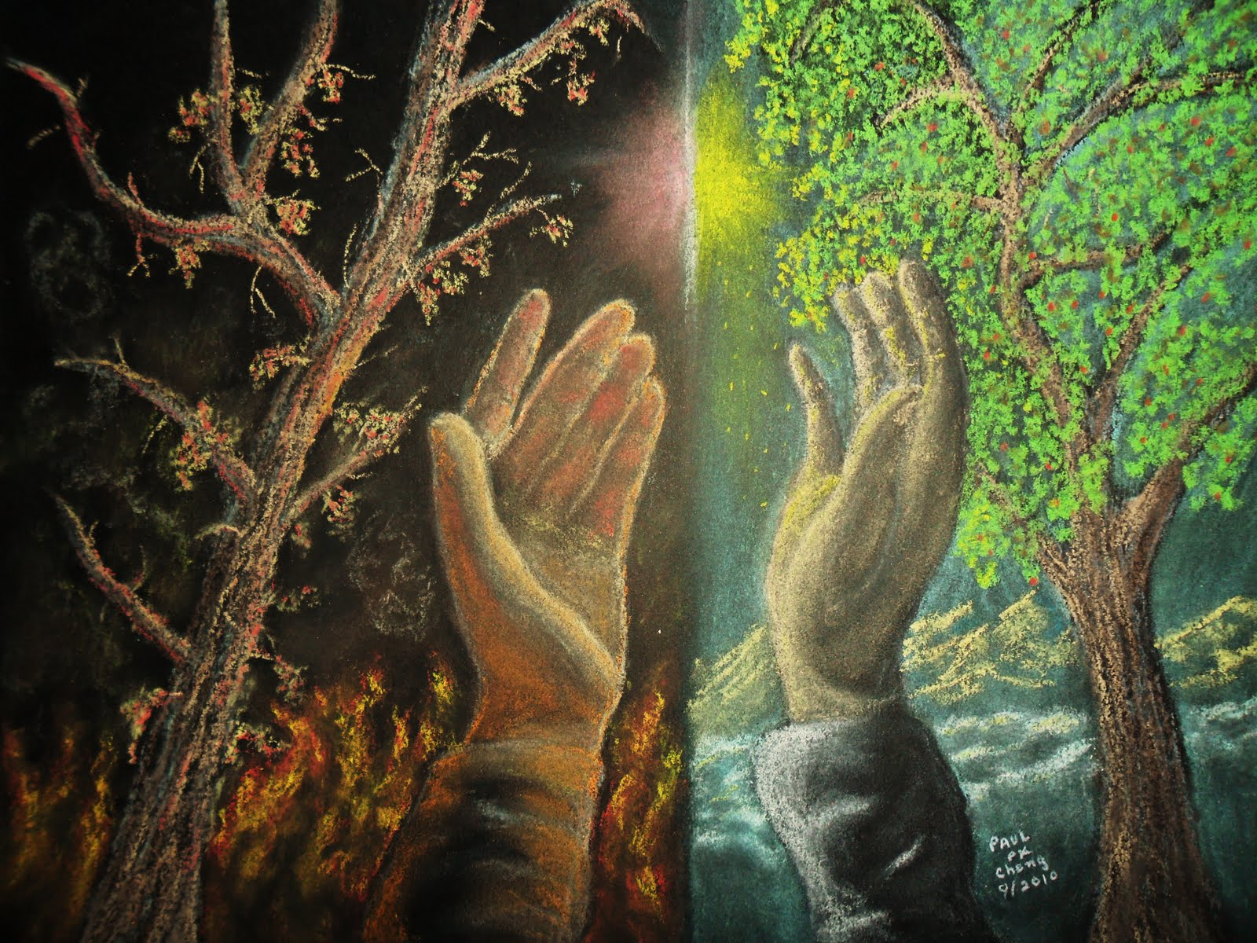
箴言
4:23 你要保守你心，胜过保守一切（或译：你要切切保守你心），因为一生的果效是由心发出。

Slide 20
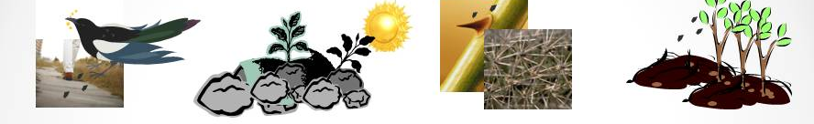
箴言
4:23 你要保守你心，胜过保守一切（或译：你要切切保守你心），因为一生的果效是由心发出。

Slide 21
人的心靈(heart)
箴 14:30 A sound heart is the life of the flesh: but envy the rottenness of the bones. 心中安靜是肉體的生命；嫉妒是骨中的朽爛。
箴 17:22 A merry heart doeth good like a medicine: but a broken spirit drieth the bones. 喜乐的心乃是良葯；忧伤的灵使骨枯乾。

Slide 22
人的心靈(heart)
箴 20:5 人心懷藏謀略，好像深水，惟明哲人纔能汲引出來。Counsel in the heart of man is like deep water; but a man of understanding will draw it out.

Slide 23
人的心靈(heart)
箴 2:6 因為，耶和華賜人智慧；知識和聰明都由他口而出。 For the LORD giveth wisdom: out of his mouth cometh knowledge and understanding.

Slide 24
人的心靈(heart)
太 12:35 善人从他心里所存的善就发出善来；恶人从他心里所存的恶就发出恶来。 A good man out of the good treasure of the heart bringeth forth good things: and an evil man out of the evil treasure bringeth forth evil things.

Slide 25
申命记
11:8 所以，你们要守我今日所吩咐的一切诫命，使你们胆壮，能以进去，得你们所要得的那地，
11:9 并使你们的日子在耶和华向你们列祖起誓、应许给他们和他们后裔的地上得以长久；那是流奶与蜜之地。

Slide 26
迦南地？？？

Slide 27
基本的解经原则
西 3:11 唯有基督是包括一切，又住在各人之内 （Christ is all, and in all)。
西 2:17 这些原是后事的影儿；那形体却是基督。

Slide 28
迦南地 = 基督里的产业

Slide 29
什么产业？
来10:14 因为他一次献祭，便叫那得以成圣的人永远完全。
来10:17 以后就说：我不再纪念他们的罪愆和他们的过犯。
来10:18 这些罪过既已赦免，就不用再为罪献祭了。
来10:2 …因为礼拜的人，良心既被洁净，就不再觉得有罪了。

Slide 30
什么产业？
弗1:3-4 愿颂赞归与我们主耶稣基督的父神！他在基督里曾赐给我们天上各样属灵的福气（ hath blessed us with all spiritual blessings in heavenly places in Christ ）：就如神从创立世界以前，在基督里拣选了我们，使我们在他面前成为圣洁，无有瑕疵。

Slide 31
什么产业？
罗8:31 既是这样，还有甚么说的呢？神若帮助我们，谁能敌挡我们呢？
罗8:32 神既不爱惜自己的儿子，为我们众人捨了，岂不也把万物和他一同白白的赐给我们么？

Slide 32
什么产业？
加5:22-24 圣灵所结的果子 (the fruit of the Spirit )，就是仁爱、喜乐、和平、忍耐、恩慈、良善、信实、
温柔、节制。这样的事没有律法禁止。凡属基督耶稣的人，是已经把肉体连肉体的邪情私慾同钉在十字架上了。

Slide 33
申命记
11:10 你要进去得为业的那地，本不象你出来的埃及地。你在那里撒种，用脚浇灌，象浇灌菜园一样。

Slide 34


你真正相信什麽?
vs.
罗 10:4 律法的总结就是基督，使凡信他的都得着义 。

Slide 35
申命记
11:11 你们要过去得为业的那地乃是有山有谷、雨水滋润之地，
11:12 是耶和华你 神所眷顾的；从岁首到年终，耶和华你 神的眼目时常看顾那地。

Slide 36
申命记
11:13 你们若留意听从我今日所吩咐的诫命，爱耶和华你们的 神，尽心尽性事奉他，

Slide 37

申命记
11:14 他（原文是我）必按时降秋雨春雨在你们的地上，使你们可以收藏五榖、新酒和油，
11:15 也必使你吃得饱足，并使田野为你的牲畜长草。

Slide 38
申命记
11:16 你们要谨慎，免得心中受迷惑，就偏离正路，去事奉敬拜别 神。
11:17 耶和华的怒气向你们发作，就使天闭塞不下雨，地也不出产，使你们在耶和华所赐给你们的美地上速速灭亡。

Slide 39
得胜的异象

Slide 40


Slide 41



Slide 42
箴言
4:23 你要保守你心，胜过保守一切（或译：你要切切保守你心），因为一生的果效是由心发出。

